Slide 1
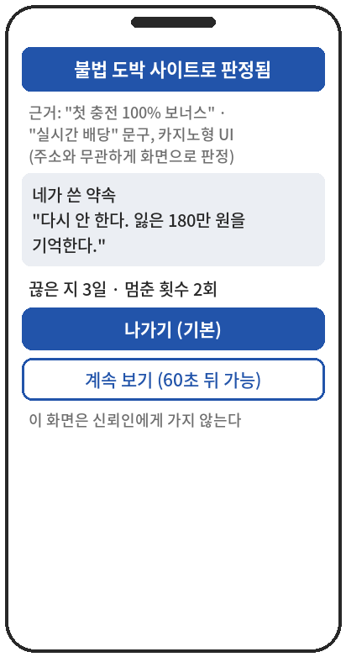
AI활용현업문제해결 · 6주차 문제정의서(연구개발계획서) 발표
멈칫
내가 켜는 도박 브레이크
주소가 바뀌어도 화면은 안다.
손이 먼저 가는 순간, 화면이 먼저 멈칫.
김성민 (202650299) · 2026. 10. 7.
Notes:
안녕하세요, 김성민입니다. 이번 주 문제정의서의 컨셉은 「멈칫」, 본인이 켜는 도박 브레이크입니다. 지난주 피드백을 받고 누구의 문제인지를 다시 정했고, 그 결과를 6분 안에 말씀드리겠습니다.

Slide 2
누구의 문제인가 · 보호자에서 청소년 본인으로
약 3만 2천 명
4주차 (양식 3)
보호자가 자녀를 감시하지 않고도
돈이 나가기 전에 막게
최근 6개월 도박을 이어 간 재학 청소년
2024 청소년 도박문제 실태조사
↓ 세 숫자 모두 '이미 돈을 잃은' 청소년의 것 → 니즈는 본인에게 있다
5,838명
2025년 도박 상담을 받은 청소년
5주차 확정
전년 대비 40.9% 증가 · SBS Biz 2026.9.18
1차 사용자: 불법 도박으로 돈을 잃어봤고 끊고 싶은 만 14~18세 청소년 본인
보호자는 본인이 지정하는 신뢰인(선택)으로
끊을 생각이 없는 아이는 대상이 아니다 — 끊고 싶은데 못 끊는 아이가 타깃
300만 원 · 10개월
자진신고 청소년의 평균 손실과 기간
2026 자진신고제 운영 결과
Notes:
4주차까지는 보호자를 1차 고객으로 두었습니다. 그런데 근거를 다시 보니, 실태조사·자진신고·상담 통계가 모두 '이미 돈을 잃어본 청소년'에 대한 것이었습니다. 최근 6개월 도박을 이어 간 청소년이 약 3만 2천 명인데 상담까지 온 건 5,838명이고, 자진신고한 학생은 평균 10개월 동안 300만 원을 잃은 뒤에야 왔습니다. 그래서 1차 사용자를 '돈을 잃어봤고 끊고 싶은 청소년 본인'으로 올리고, 보호자는 본인이 고르는 신뢰인으로 바꿨습니다. 끊을 생각이 전혀 없는 아이는 대상이 아니고, 끊고 싶은데 못 끊는 아이가 타깃입니다. 감시하지 않는다, 돈이 나가기 전에 멈춘다는 핵심은 그대로입니다.

Slide 3
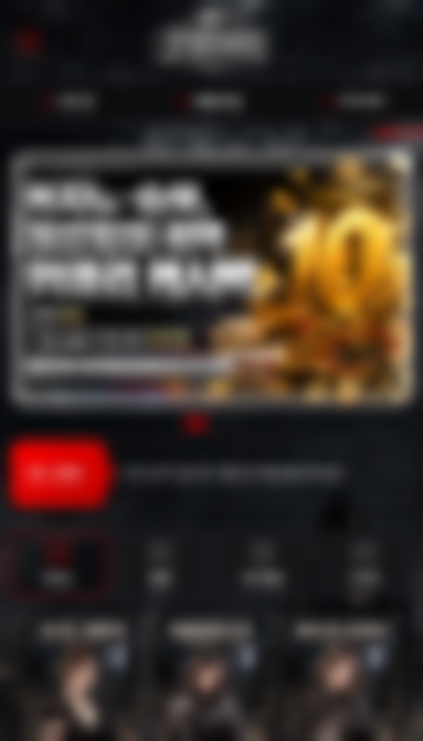
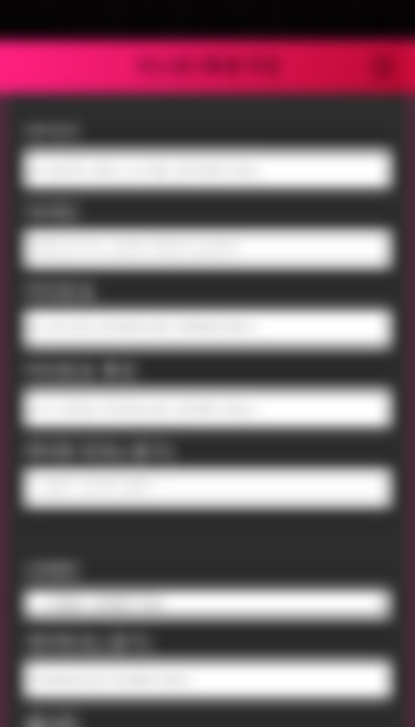
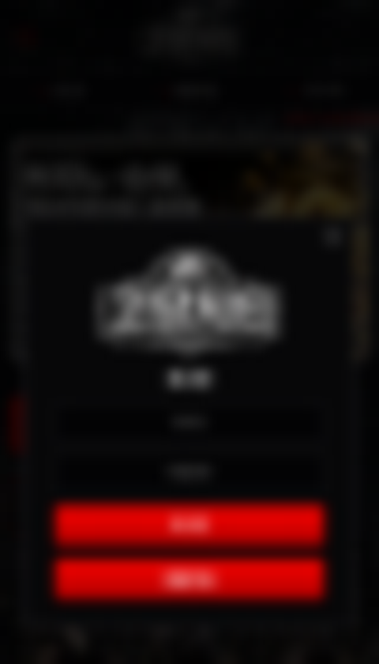
문제는 두 순간에 일어난다
HMW 새 주소로 다시 들어가는 순간 그 화면이 불법 도박임을 스스로 알아채고, 충전 전에 멈추게 할 수 있을까?
순간 1 · 다시 들어갈 때
그 사이 · 가입
순간 2 · 충전 직전
단톡방 새 주소 → '캐시백 10%' 카지노 첫 화면
은행·계좌·예금주부터 묻는다 — 들어가면 충전까지 한 걸음
'충전 환전' 메뉴 → 30초면 핀 입력 끝
10/7 크롤러로 직접 수집한 실제 불법 도박 사이트 화면 (주소는 계속 바뀐다) · 공개본은 흐림 처리
Notes:
문제 정의문은 이것입니다. 새 주소로 다시 들어가는 순간 알아채고, 충전 전에 멈추게 할 수 있을까. 화면은 오늘 오전 제 크롤러가 실제로 수집한 사이트입니다. 끊기로 하고 사흘 뒤 단톡방에 새 주소가 올라오면 손이 먼저 갑니다. 이런 첫 화면은 주소가 바뀌어서 목록 기반 차단이 못 막습니다. 가입 폼은 처음부터 계좌를 묻고, 충전은 상품권 핀 몇 자리면 30초 안에 끝납니다. 우리가 개입할 지점은 이 두 순간입니다.

Slide 4




기존 수단은 같은 벽에 막힌다
자기차단 앱 (Gamban · BetBlocker)
도메인·앱 목록 기반 → 새 주소는 통과
'해제 불가'는 흔들리는 청소년에게 설치 장벽
비어 있는 자리
자녀안심 앱 · 접속차단 체계
주소와 무관하게
재접속·충전 순간에
본인이 켜는 개입
보호자 통제 + 목록 → 감시로 느껴 삭제
신규 주소 미심의 적체 12.8만 건(2025)
채우는 방법 → 화면을 읽어 판정한다 (7장)
자진신고제 · 1336 · 치유 프로그램
따로 깔게 하지 않는다 — 이미 쓰는 보안 앱의 '내 폰 보호' 기능 안에 넣어 설치 장벽을 없앤다
본인이 찾아가야 작동
위험군 24,474명 중 치유원 연계 1,235명
Notes:
기존 수단을 보면, 해외 자기차단 앱과 국내 자녀안심 앱은 모두 주소 목록에 의존해서 새 주소 한 번에 뚫립니다. 보호자 통제형은 아이에게 감시로 읽혀 지워지고, 자진신고와 1336은 본인이 찾아가야 작동합니다. 그래서 주소와 무관하게, 재접속과 충전 순간에, 본인이 켜는 개입은 비어 있습니다. 저는 이 자리를 주소가 아니라 화면을 읽어 판정하는 방식으로 채우려고 합니다. 방법은 7장에서 말씀드립니다. 그리고 따로 앱을 깔게 하는 게 아니라, 이미 쓰고 있는 보안 앱의 '내 폰 보호' 기능 안에 넣어서 설치 장벽부터 없앱니다.

Slide 5
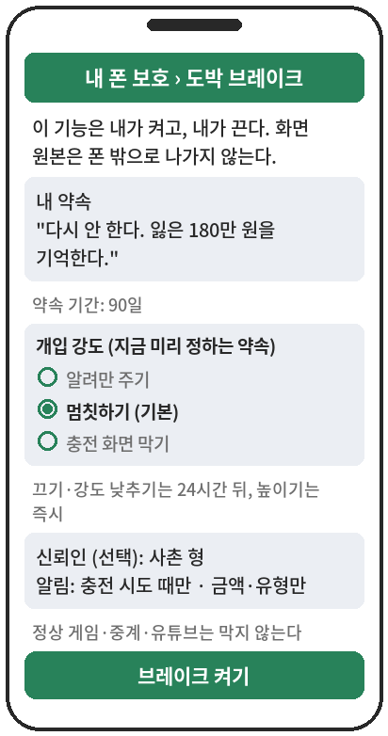
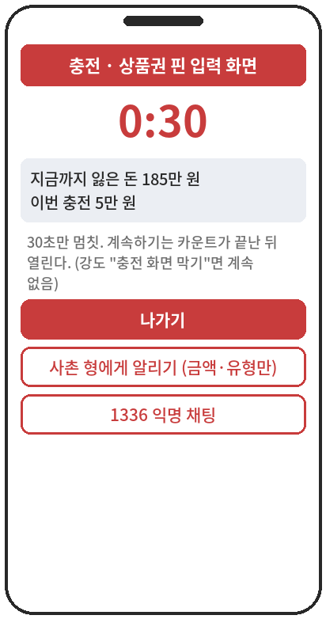
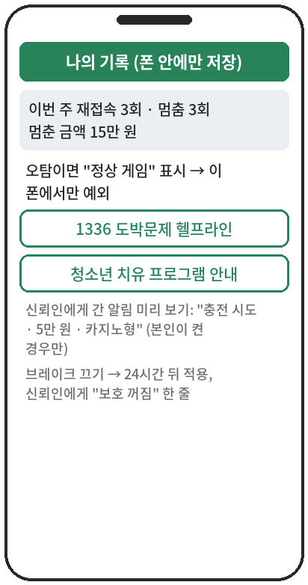
컨셉 「멈칫」 · 네 화면
① 약속 켜기
② 약속 카드
③ 쿨다운
④ 도움·기록
약속 문구·기간·강도·신뢰인을 본인이 정한다
도박 화면이면 판정 근거 + 내 약속, 나가기가 기본
충전 직전 30초 + 잃은 돈 합계
(온보딩 때 본인 입력 + 충전 누적)
1336 익명 채팅, 멈춘 횟수·금액은 폰 안에만
Notes:
컨셉은 네 화면입니다. 먼저 본인이 약속 문구와 기간, 개입 강도, 신뢰인을 정합니다. 단톡방 새 주소로 들어가면 주소와 무관하게 화면이 판정되고, '불법 도박 사이트로 판정됨'이라는 근거와 본인이 쓴 약속이 뜹니다. 나가기가 기본이고, 계속 보기는 60초 뒤에 열립니다. 충전 화면에서는 30초 쿨다운과 지금까지 잃은 돈 합계가 나오고, 신뢰인에게 알리기나 1336 익명 채팅을 바로 고를 수 있습니다. 기록은 모두 폰 안에만 남습니다.

Slide 6



강제 차단 대신, 강도는 본인이 미리 정한다
알려만 주기
멈칫하기 (기본)
충전 화면 막기
판정 근거만 보여주고
바로 계속할 수 있다
진입 60초 · 충전 30초
뒤에 '계속'이 열린다
쿨다운에 '계속'이 없다
본인이 고른 경우에만
규칙 끄기·강도 낮추기는 24시간 뒤 적용 · 높이기는 즉시 — 충동이 온 순간에는 약속을 풀 수 없다
강제 차단 앱은 지워진다
막아도 우회된다
맑을 때의 약속
새 주소는 못 막고 정상 게임까지 막아, 결국 지워진다
다른 폰·PC·친구 폰으로 가면 그만이다
사전 약속(commitment device) — 차단을 원하면 본인이 고른다
Notes:
'그냥 막으면 되지 않나'라는 질문이 나올 수 있어서, 강제 여부도 본인이 미리 정하게 했습니다. 알려만 주기, 기본인 멈칫하기, 그리고 충전 화면 막기 세 단계입니다. 대신 끄거나 강도를 낮추는 건 24시간 뒤에야 적용돼서, 충동이 온 순간에는 약속을 풀 수 없습니다. 강제로 막지 않는 이유는 세 가지입니다. 강제 차단 앱은 지워졌고, 막아도 다른 기기로 우회되며, 정신이 맑을 때 스스로 한 약속이 더 오래 간다는 사전 약속 개념이 근거입니다.

Slide 7


폰이 어떻게 아는가 · 주소가 아니라 화면을 읽는다
간판(주소)은 매일 바뀌지만 가게 안(화면)은 똑같다 — 그래서 주소 목록이 아니라 화면을 본다
화면 캡처
→
글자 읽기
+ 생김새 보기
→
도박 화면?
충전 화면?
→
약속 카드
/ 쿨다운
→
선택은 본인
→
기록은 폰 안
무엇을 가르치나
어떻게 판정하나
어디서 돌아가나
도박 화면 / 충전 화면 / 정상 게임·결제 / 일반 — 한국어 모바일 화면 2,000~3,000장. 정상 게임을 도박으로 잘못 잡지 않도록 '헷갈리는 정상 화면'을 일부러 많이 넣는다.
글자를 읽는 눈과 생김새를 보는 눈을 합친다. 둘 중 하나만 쓸 때보다 정말 나은지, 같은 시험지로 비교해 확인한다.
폰 안에서 1장당 1초, 50MB. 화면도 기록도 서버로 보내지 않는다. 1차는 안드로이드, iOS는 후속.
기술 구성(계획서 §3.5): PaddleOCR(글자) · KLUE-RoBERTa(텍스트) · ViT(이미지) · late fusion · TFLite(온디바이스)
Notes:
'폰이 그게 도박 화면인지 어떻게 아느냐'는 질문에 답하는 장입니다. 불법 사이트는 간판, 즉 주소를 매일 바꾸지만 가게 안, 즉 화면은 그대로입니다. 그래서 주소 목록이 아니라 화면을 봅니다. 화면을 폰 안에서 캡처해서, 글자를 읽는 눈과 생김새를 보는 눈을 합쳐 도박 화면인지 충전 화면인지 판정하고, 결과에 따라 약속 카드나 쿨다운을 띄웁니다. 가르칠 데이터는 2,000~3,000장이고, 정상 게임을 도박으로 잘못 잡지 않도록 헷갈리는 정상 화면을 일부러 많이 넣습니다. 판정은 폰 안에서 1초 안에 끝나고, 화면은 밖으로 나가지 않습니다. 세부 기술 구성은 계획서에 있습니다.

Slide 8
무엇으로 성공을 재나 · 앞으로의 일정
0.90
≤ 2%
7주
상담사·회복자 인터뷰 · 라벨링 기준서
도박 화면을 맞히는 정확도 (F1)
정상 게임·결제를 도박으로 잘못 잡는 비율
8주
종이 프로토타입 · 15/30/60초 비교
0.90
70%
11주
중간발표 · 안드로이드 데모 시연
충전 직전 화면을 놓치지 않는 비율
쿨다운에서 '나가기'를 고르는 비율
1초 · 50MB
κ 0.8
13주
2차 테스트 · 장부·신뢰인·1336
폰 안에서 판정하는 속도 · 크기
라벨을 붙인 두 사람의 일치도
15주
최종 · 모델 비교 결과 · 데모 영상
수집 현황(10/7): 도박 76 · 정상 70 · 일반 27장 → 7주차 1,000장
Notes:
성공 기준은 기술 지표와 행동 지표로 나눴습니다. 융합 모델 F1 0.90, 정상 게임과 결제 화면 오탐률 2% 이하, 충전 직전 화면 재현율 0.90이 기술 쪽이고, 핵심 행동 지표는 쿨다운에서 '나가기'를 고르는 비율 70%입니다. 데이터는 오늘 기준 도박 화면 76장, 정상 화면 70장을 모았고 7주차까지 1,000장으로 늘립니다. 충전 화면은 로그인 뒤에 있어 확보가 어렵다는 위험도 계획서에 적었습니다. 7주차 인터뷰, 8주차 종이 프로토타입으로 30초가 적당한지 확인하고, 11주차 중간발표에서 안드로이드 데모를 보여드리겠습니다.

Slide 9
다시 들어가도,
충전 전에 나오게
감시하지 않는다 · 주소와 무관하다 · 본인이 켜고 정한다
상담 밖에 있는 약 3만 2천 명에게, 상담보다 먼저 닿는다
질문과 피드백 부탁드립니다
Notes:
정리하면, 목표는 차단이 아니라 다시 들어가도 충전 전에 스스로 나오게 하는 것입니다. 감시하지 않고, 주소와 무관하며, 본인이 켜고 정합니다. 상담 밖에 있는 3만 2천 명에게 상담보다 먼저 닿는 것이 기대 효과입니다. 질문과 피드백 부탁드립니다.

